Slide 1

Test
Controllare la correttezza del codice

Slide 2
Perché testare il codice?
Un test verifica automaticamente il comportamento del codice
Non dimostra l’assenza di errori
Aumenta la confidenza nel sistema
Previene regressioni nel tempo
I test sono fondamentali per mantenere codice di qualità

Slide 3
Problema reale
fn divide(a: i32, b: i32) -> i32 {
a / b
}
Funziona… finché b ≠ 0
Caso limite → panic!
Come possiamo accorgercene automaticamente?

Slide 4
Test di unità
Un test di unità valuta il comportamento di un singolo componente software (funzione, struttura dati, …), indipendentemente dal resto del sistema
Sollecitandone sia il comportamento “tipico”, ovvero conforme all’uso per cui è stato progettato, sia quello agli estremi o oltre il suo previsto campo di utilizzo
Tale sollecitazione viene esercitata tramite frammenti di codice che invocano il componente e verificano che esso risponda in modo atteso
Confrontando, ad esempio, i valori ritornati dalla funzione / contenuti nella struttura dati dopo la sollecitazione con valori/condizioni di errore attesi sulla base delle specifiche
#[test]
fn test_divide() {
assert_eq!(divide(6,3), 2);
}
Verifica un caso tipico
Non copre errori
Un test singolo non basta!

Slide 5
Test di unità
I test di unità sono normalmente scritti ed eseguiti dallo sviluppatore
Presuppongono la conoscenza dei meccanismi interni al componente, allo scopo di verificare come questi reagiscono in presenza di casi limite
Il loro numero dipende dalla complessità ciclomatica del modulo testato
La loro qualità è alla base del processo di refactoring cui un artefatto software tipicamente è soggetto nel corso del suo naturale ciclo di vita
Il costo delle modifiche che vengono evidenziate da questo tipo di test è normalmente basso
I benefici che la scrittura di test ben fatti portano alla qualità del codice sono alti e compensano abbondantemente nel medio termine i maggiori costi dovuti alla scrittura dei test

Slide 6
Test dei casi limite
#[test]
#[should_panic]
fn test_divide_by_zero() {
divide(10,0);
}
Verifica che il codice fallisca quando deve fallire
I test devono verificare
I casi normali
I casi limite (divisione per 0, accesso al primo e all'ultimo elemento di un contenitore, …)
La corretta identificazione/gestione/propagazione degli errori
I test servono anche a testare errori!

Slide 7
Refactoring: miglioriamo il codice
fn divide(a: i32, b: i32) -> Option<i32> {
if b == 0 { None }
else { Some(a / b) }
}
#[test]
fn test_divide_safe() {
assert_eq!(divide(2,1), Some(2));
assert_eq!(divide(1,0), None);
}
Niente panic → API più sicura

Slide 8
Test di integrazione
Un test di integrazione valuta il comportamento all’interfaccia di due moduli software
Si focalizza sul determinare la correttezza di tale interfaccia, evidenziando le incongruenze tra le parti che stanno interagendo
Come nel caso dei test di unità, è costituito da frammenti di codice che sollecitano l’interazione tra due parti
A differenza dei test di unità, tuttavia, ignora volutamente la struttura interna dei moduli che stanno interagendo, assumendo il loro corretto comportamento - sul piano individuale - alle specifiche definite
Per questo motivo viene eseguito solo su oggetti che hanno correttamente superato il test di unità
I costi delle modifiche che occorre introdurre se un test di integrazione fallisce sono generalmente più elevati
In quanto richiedono il ridisegno di una o entrambe le parti che interagiscono
I test di integrazione sono co-progettati da sviluppatori e tester
Vengono eseguiti dai tester

Slide 9
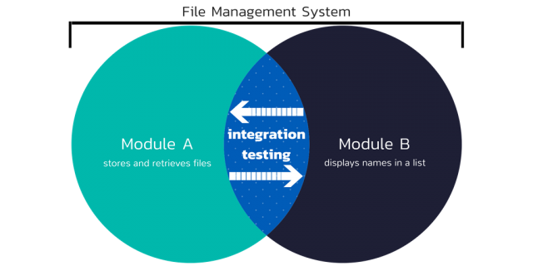
Test di integrazione
Esempio:
Modulo A: Persistenza (accesso database)
Modulo B: logica applicativa
I test di integrazione possono verificare che:
I dati presenti nel modulo di persistenza siano correttamente interpretati dalla logica applicativa
Gli errori del livello di persistenza siano propagati correttamente
Le transazioni siano coerenti

Slide 10
Test di integrazione: modulo Repository
pub struct OrderRepository {
data: HashMap<u32, f64>;
}
impl OrderRepository {
pub fn new() -> Self {
Self {data: HashMap::new() }
}
pub fn save(&mut self, id: u32, v: f64) {
self.data.insert(id, v);
}
pub fn find(&self, id: u32) -> Option<f64>{
self.data.get(&id).copied()
}
}
Modulo base che offre la capacità di memorizzare coppie chiave/valore
E di reperire il valore data la chiave

Slide 11
Test di integrazione: modulo Service
Contiene la logica applicativa
Si appoggia sulle funzionalità del modulo precedente
pub struct OrderService<'a> {
repo: &'a mut OrderRepository
}
impl<'a> OrderService<'a> {
pub fn new(repo: &'a mut OrderRepository)
-> Self { Self { repo } }
pub fn apply_discount(&mut self, id: u32)
-> Result<f64, String> {
let t = self.repo.find(id)
.ok_or("Order not found")?;
let discounted = if t > 100.0 { t * 0.9 }
else { t }
self.repo.save(id, discounted);
Ok (discounted)
}
}

Slide 12
Test di integrazione: esempio di test
// caso normale
#[test]
fn test_apply_discount_integration() {
// Arrange
let mut repo = OrderRepository::new();
repo.save(1, 200.0);
let mut s = OrderService::new(&mut repo);
// Act
let result = s.apply_discount(1);
// Assert
assert!(result.is_ok());
let saved = repo.find(1);
assert_eq!(saved, Some(180.0));
}
// caso limite
#[test]
fn test_apply_discount_not_found() {
// Arrange
let mut repo = OrderRepository::new();
let mut s = OrderService::new(&mut repo);
// Act
let result = s.apply_discount(42);
// Assert
assert!(result.is_err());
}

Slide 13
Test di integrazione: razionale
Coinvolgono più elementi
Verificano:
Il flusso completo
Lo stato condiviso
La gestione degli errori
Non verificano dettagli interni alle strutture dati
Verificano il comportamento globale
Uno unit test verifica una singola funzione
Un integration test verifica che il sistema funzioni davvero insieme

Slide 14
Test complessivi (end-to-end)
Il test di sistema valuta il comportamento del prodotto finito
Sia nei suoi aspetti funzionali (cosa deve/non deve fare) che non funzionali (sicurezza, affidabilità, resilienza, prestazioni, scalabilità, …)
Basato su modelli di comportamento tratti da casi d’uso reali
Progettato ed eseguito da tester, allo scopo di non farsi influenzare dalle assunzioni fatte durante lo sviluppo
Il test di accettazione verifica che il sistema sia conforme alle aspettative del committente/cliente
Eseguito dagli utenti finali

Slide 15
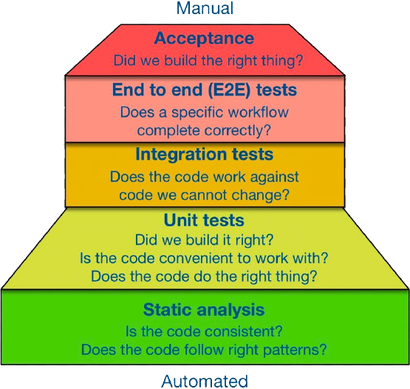
Le domande del test

Slide 16
Cosa fanno i test
Trovano bug
Non possono però dimostrarne l'assenza
Documentano il comportamento del software
Anche prima che il software stesso sia stato scritto, perché permettono di specificare il comportamento atteso
Migliorano il design
In quanto portano a riflettere sulla struttura del codice
Riflettendo sul comportamento di un dato modulo, è possibile identificare debolezze strutturali e mancate specifiche
I test aiutano ad aumentare la confidenza nel codice

Slide 17
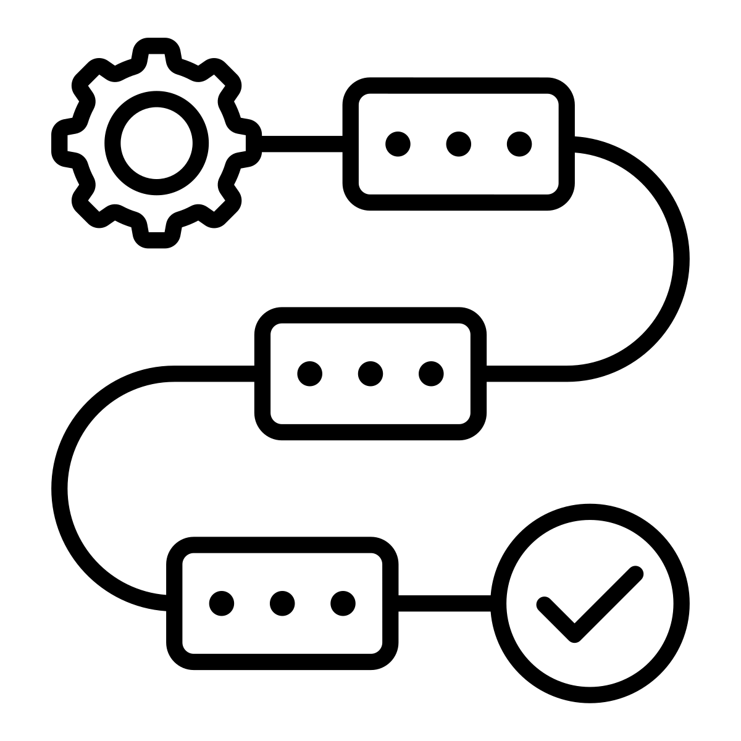
Il flusso di lavoro con i test
Si scrive una funzione
Si scrivono i test che ne verificano il comportamento
Si esegue cargo test
Si correggono gli errori che vengono riportati
Si ripete fino a che il programma è completo

Slide 18
Test in Rust
I test di unità possono essere scritti nel modulo da testare o, meglio, in un suo sotto-modulo chiamato convenzionalmente ‘tests’
Questo facilita l’ispezione del codice quando il numero di test cresce significativamente
Il (sotto-)modulo contenente i test è preceduto dall’annotazione #[cfg(test)]
Questo informa il compilatore che il codice contenuto al suo interno deve essere incluso solo quando la compilazione avviene con il comando cargo test
I test di integrazione sono invece contenuti in una cartella separata denominata tests, a lato della cartella src del progetto
Sono scritti come se i singoli frammenti di codice fossero i consumatori del crate che deve essere testato
I file sorgente all’interno della cartella di test importano i simboli pubblici oggetto di valutazione tramite istruzioni di tipo use…
Solo le librerie possono avere test di integrazione: per questo si creano programmi formati da un eseguibile contenente un main banale e da una libreria che contiene la logica applicativa

Slide 19
Sintassi dei test
// funzione da testare
fn sum(a: i32, b: i32) -> i32 {
a + b
}
#[cfg(test)]
mod tests {
fn sum_inputs_outputs() -> Vec<((i32, i32), i32)> {
vec![((1, 1), 2), ((0, 0), 0), ((2, -2), 0)]
}
#[test]
fn test_sums() {
for (input, output) in sum_inputs_outputs() {
assert_eq!(crate::sum(input.0, input.1), output);
}
}
}

Slide 20
Sintassi dei test
La struttura generale di una funzione etichettata con #[test] è la seguente:
Arrange - Preparazione dei valori su cui operare
Act - Esecuzione del codice da testare
Assert - Verifica, mediante asserzioni, che i risultati ottenuti siano quelli attesi
#[test]
fn test_divide_aaa() {
// Arrange
let a = 6;
let b = 2;
// Act
let result = divide(a, b);
// Assert
assert_eq!(result, 3);
}

Slide 21
Sintassi dei test
Rust offre varie macro procedurali per verificare le asserzioni
assert!( boolean_condition ) - impone che la condizione sia vera
assert_eq!( value1, value2 ) - impone l’eguaglianza tra i due valori
assert_ne!( value1, value2 ) - impone la disuguaglianza tra i due valori
Per verificare che un’espressione generi la condizione di panico, è possibile annotare il test anche con l’annotazione #[should_panic(expected = "msg")]
In questo caso, viene verificato che venga generata una condizione di panico riportante "msg"
Se una funzione di test restituisce un valore di tipo Result<T, Error>, è possibile utilizzare la condizione di errore per indicare che il test è fallito

Slide 22
Eseguire i test
Il comando cargo test ricompila il programma con la direttiva "test" ed esegue tutti i test contenuti nel package
Compresi quelli eventualmente presenti all’interno della documentazione
Viene prodotto un report dettagliato che indica ogni singolo fallimento, dove viene evidenziato il risultato atteso e quello realmente ottenuto seguito da un riassunto con il nome di tutte le funzioni di test che sono fallite
E’ possibile lanciare solo alcuni test, specificando il nome della funzione (o una sua sottoparte) come ulteriore parametro del comando
cargo test add_ esegue tutti i test i cui nomi contengono “add_”
Se uno o più test è decorato con l’attributo #[ignore], viene normalmente tralasciato dall’esecuzione
È possibile includere tali test con il comando cargo test -- --ignored

Slide 23
Automatizzare la creazione di test
Ogni singolo test è basato sul paradigma AAA
Arrange, Act, Assert
La fase di Arrangement porta spesso a creare codice ripetitivo, volto a popolare strutture dati con i necessari valori iniziali necessari all'esecuzione del test
Normalmente, le funzioni di test sono prive di parametri, dovendo poter essere invocate direttamente dal motore di test
La libreria rstest ( https://github.com/la10736/rstest ) permette di creare test parametrici, costituiti cioè da funzioni dotate parametri in ingresso
Tali funzioni devono essere precedute dall'attributo #[rstest]
I parametri possono essere forniti in due modi alternativi:
Tramite funzioni annotate con l'attributo #[fixture], il cui nome deve coincidere con il nome del parametro di ingresso presente nei test
Tramite un elenco di tuple alternative, descritte tramite l'attributo #[case(...)]

Slide 24
Test parametrici con rstest
use rstest::rstest;
#[rstest]
#[case(1, 2, 3)]
#[case(0, 0, 0)]
#[case(-1, 1, 0)]
fn test_sum(#[case] a: i32,
#[case] b: i32,
#[case] expected: i32) {
assert_eq!(sum(a, b), expected);
}

Slide 25
Test di integrazione
Verificano la correttezza dell’interazione tra due o più moduli
Validano il contratto dell’interfaccia (tipi, semantica, protocollo di chiamata)
Assumono che i singoli moduli abbiano già superato i test di unità
Individuano:
Incongruenze semantiche
Errori di orchestrazione
Problemi di gestione degli errori
Violazioni di invarianti condivise
In Rust:
Collocati nella cartella tests/
Compilati come crate separati
Testano esclusivamente l’API pubblica
Costi:
Setup più complesso
Correzioni architetturali potenzialmente costose

Slide 26

Per saperne di più
Testing in Rust
https://anismousse.medium.com/testing-in-rust-22f27136b433
Writing Automated Tests
https://doc.rust-lang.org/book/ch11-00-testing.html
Rust Mock Shootout!
https://asomers.github.io/mock_shootout/
Formatting, Linting, and Documenting with Rust
https://blog.devgenius.io/formatting-linting-and-documenting-with-rust-eb7b189ade65

